Slide 1

LRST & LAST,
LBV
02. 06. 2026
(poslední zasedání LRST 03. 03. 2026)
www.osr.cz
Smolon, 02. 06. 2026

Slide 2
Provozní události
09. 03. 2026 – 31. 05. 2026
www.osr.cz

Slide 3
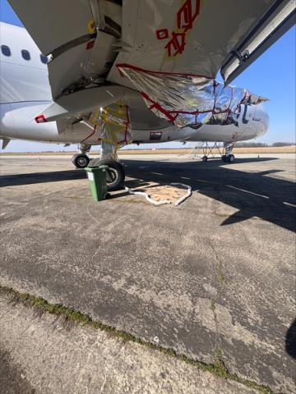
Provozní události
09. 03. 2026 Únik hydraulického oleje z podvozkové nohy A320 (02/2026)
ID 1245
Místo: mezi TWY A a B
Mechanici provedli prvotní zásah
a následně informovali VPL, který povolal HZS
ŽP nebylo zasaženo
Vyřešeno HZS

Slide 4
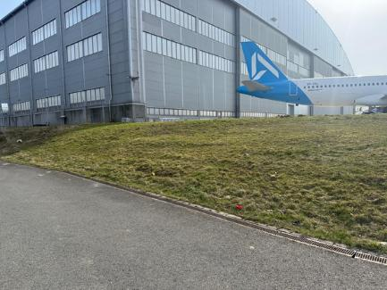
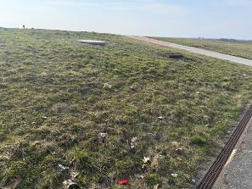
Provozní události
10. 03. 2026 FOD - IAC a JAT (01/2026)
ID 1246
Místo: APN N1
Při kontrole VPL bylo nalezeno velké množství FOD původem z JAT nebo IAC
Provedeno informování IAC a JAT s žádosti o úklid
a stanovení nápravých opatření proti opakování
události
Stanovit nápravná opatření
Vyřešeno JAT a IAC

Slide 5
Provozní události
13. 03. 2026 Úraz handling (02/2026)
ID 1247
Místo: nákladový prostor letadla
Poranění: odřený palec levé nohy
Zjištění ze šetření: při přesunu palety v letadle se srazil s procházejícím kolegou a nestihl uhnout, paleta mu najela na botu a došlo k odření palce levé nohy
Kořenová příčina: změna postupů ze strany DHL, při manipulaci s paletami již se nevykládají všechny palety, některé v letadle se pouze přesouvají - vytváření překážek
Opatření: Připomenutí pravidel pro manipulaci s paletami v letadle a upozornit na změnu, vypracování informační kampaně
Vyřešeno Handling

Slide 6
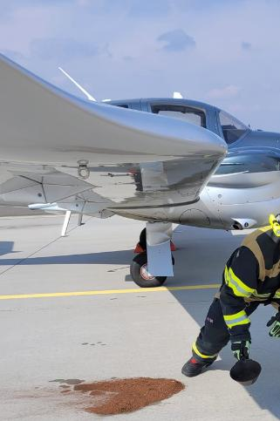
Provozní události
20. 03. 2026 Únik paliva z letounu Diamond (03/2026.)
ID 1248
Místo: APN C
Únik paliva z letounu Diamond
Jednalo se o malý únik paliva z odvětrávacího ventilu
na křídle letadla cca 2dc
Proveden zásah HZS
ŽP nebylo zasaženo
Vyřešeno HZS

Slide 7
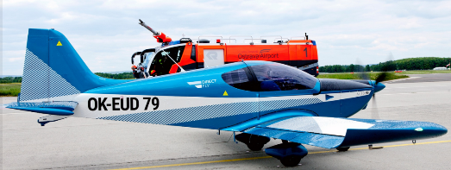
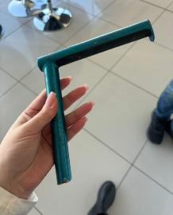
Provozní události
03. 04. 2026 FOD - Stupačka (02/2026)
ID 1249
Místo: RWY
VPL obdržel informaci ohledně ztracené /
ulomené stupačky z letadla
VPL provedl kontrolu RWY – nalezena stupačka
mezi TWY B a TWY C
Stupačka se ulomila a upadla silným nárazem při přistání
RWY bez poškození
Vyřešeno VPL

Slide 8
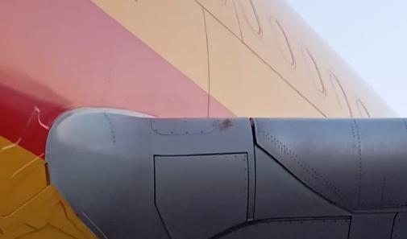
Provozní události
10. 04. 2026 BirdStrike (01/2026) --- Nepotvrzený ---
ID 1250
Místo: APN C
Po přistání letounu A300 si všiml
marshaller stopy po BirdStriku na hraně křídla
Posádka neměla informaci, zda došlo k BS při
přistání na LKMT nebo při vzletu z Lipska
Ptáčník při přistání nic létat nezahlédl
Bez poškození letadla
Vyřešeno BiOL, Handling

Slide 9
Provozní události
11. 04. 2026 Opuštěné zavazadlo (01/2026)
ID 1252
Místo: Příletová hala
Hlídkou PČR nalezen batoh černé barvy
Na místě PČR, Info dle matice vyrozumění, kontrola kamerových záznamů, uzavření příletu pro RTG batohu
Na místo se dostavila matka majitelky
Opatření ukončeno
Vyřešeno ÚBL, PČR

Slide 10
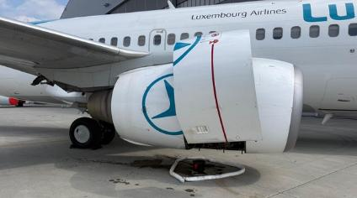
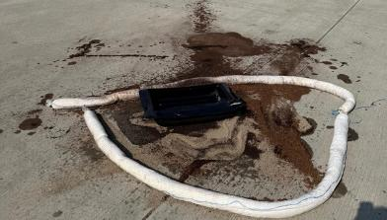
Provozní události
11. 04. 2026 Únik paliva při motorové zkoušce (04/2026)
ID 1251
Místo: APN N
Během motorové zkoušky na letadle B737-700
na APN N1 došlo k úniku provozních kapalin
(palivo + olej)
Pozemní personál zajistil za pomoci vlastních
absorpčních prostředků uniklé provozní kapaliny
Na místo byla vyslaná jednotka HZS, která pod místa
úniku umístila absorpční vany + zasyp sorbentem
Vyřešeno HZS

Slide 11
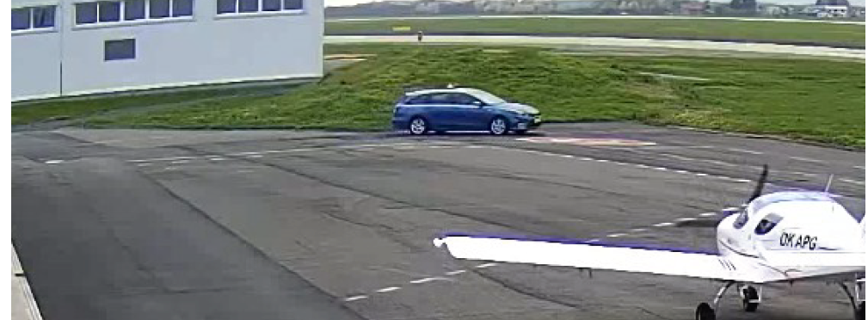
Provozní události
16. 04. 2026 Riziko střetu letadla s MMP
Nezastavení před letadlem se spuštěnými motory
ID 1253
Místo: Odbavovací plocha LET´S FLY
Při prvním samostatném letu nového žáka, nezastavilo modré vozidlo před nastartovaným letadlem na odbavovací ploše LET´S FLY
a projelo dále přes TWY Lima
Vyřešeno LKMT

Slide 12
Provozní události
23. 04. 2026 BirdStrike (02/2026) --- Nepotvrzený ---
ID 1254
Místo: RWY
Ráno během kontroly VPL nalezen na RWY Kalous ušatý mezi TWY D a TWY E
Střet nikdo nehlásil
V noci probíhal na RWY výcvik
V 05:00 hod. odlétal Boing 767 (cargo)
10 min. před odletem byla provedena kontroly RWY pracovníkem BiOL
Vyřešeno BiOL

Slide 13
Provozní události
30. 04. 2026 Poškození letadla při odbavení (01/2026)
ID 1255
Místo: APN S
Poškození pravé přední části trupu letadla v oblasti pod předními pravými nástupními dveřmi.
Při přistavování schodů k letadlu došlo ke kontaktu horní plošiny schodů s trupem letadla, což způsobilo „dent“ (mírnou promáčklinu)
Provedeno hlášení na ECCAIRS
ÚCL – žádost o doplnění informací k události
Vyřešeo handling

Slide 14
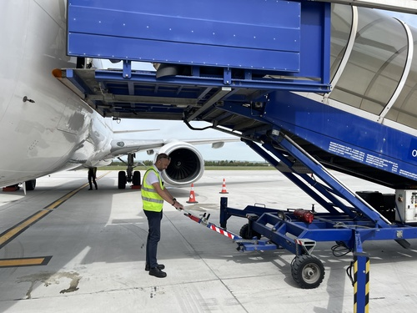
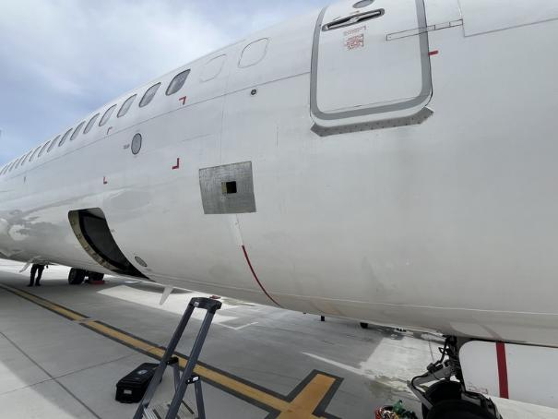
Provozní události
30. 04. 2026 Poškození letadla při odbavení (01/2026)
ID 1255

Slide 15
Provozní události
02. 05. 2026 BirdStrike (03/2026) --- Nepotvrzený ---
ID 1256
Místo: RWY
Po vzletu posádka oznámila „bird strike“
Letadlo bylo schopno dalšího letu
Byla provedena kontrola RWY ptáčníkem a provozem letiště
Na dráze nebylo nic nalezeno
Vyřešeno BiOL, VPL

Slide 16
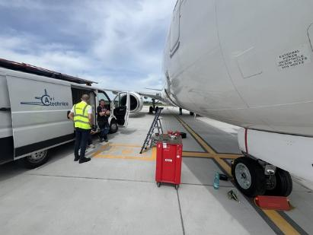
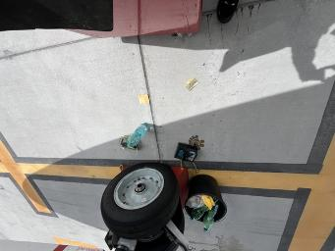
Provozní události
05. 05. 2026 FOD - APN S3 (03/2026)
ID 1257
Místo: Plocha APN S3
Při činnosti techniků u B737 na ploše APN S3 byly
ponechány bez dozoru za silného větru předměty,
které vítr rozfoukal po ploše APN
Zpráva zaslána na společnost
V řešení

Slide 17
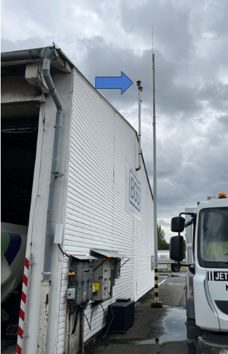
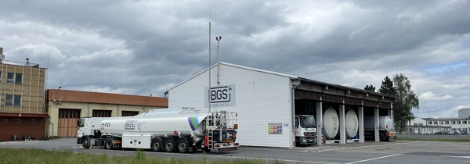
Provozní události
12. 05. 2026 Úraz Externista (03/2026)
ID 1258
Místo: BGS
Poranění palce levé ruky při kontrole proti-explozních
pojistek za použití plošiny HZS LO
Vyřešeno Ext. BOZP / HZS

Slide 18
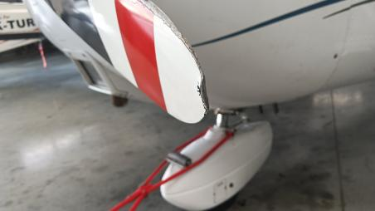
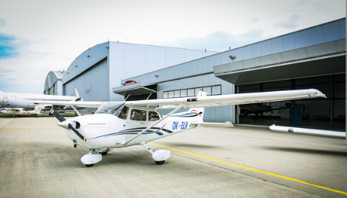
Provozní události
13. 05. 2026 Poškození vrtule (Elmontex)
ID 1259
Místo: APN Elmontex
Poškození vrtule letounu před hangárem na odbavovací ploše Elmontex
Došlo ke kontaktu vrtule s neodpojenou tažnou ojí
Neprovedena kontrola před letem
Vyřešeno

Slide 19

Provozní události
13. 05. 2026 Pohyb dronu v blízkosti letiště
ID 1260
Během výcvikového ILS přiblížení na RWY 22 LKMT na 3,5 NM finále pilot oznámil pozorování dronu cca 300 m vlevo od letadla SP-MPA
Následující ARR (přílet) – OK-EUD25 – přesměrován na RWY 04
Informace předány
- PČR
- Area Control Centre (oblastní středisko řízení)
- VPL
Ilustrační foto
Vyřešeno ŘLP s.p.

Slide 20
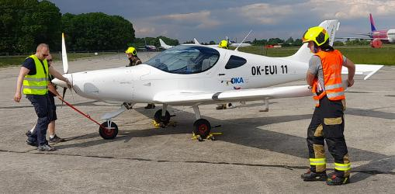
Provozní události
20. 05. 2026 Zablokované brzdy
ID 1261
Místo: TWY G
Na žádost z TWR vyjela jednotka HZS k
technické pomoci odstranění provozu
neschopného letadla
Ultralight stál na vyčkávacím místě na TWY GOLF
Po dohodě s pilotem bylo letadlo odtlačeno do hangáru
Vyřešeno HZS

Slide 21
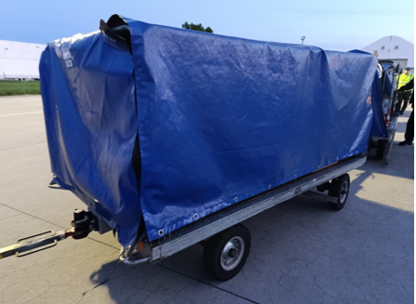
Provozní události
22. 05. 2026 Pád zboží z cargo vozíku - Poškození zásilky
ID 1263
Místo: APN S3
Při nakládce letadla ATR 72 došlo k poškození
zásilky (notebook), která byla znehodnocena
Zásilka vypadla při převozu z cargo vozíku a
byla přejeta dalším vozíkem
V řešení

Slide 22
Provozní události
24. 05. 2026 Letecká nehoda
ID 1262
Místo: RWY
Pilot letounu (ALTO 912 TG) prováděl přiblížení na dráhu 04
Během dosednutí při přistání, došlo k odskoku a rozkývání letadla a následnému vyjetí / vylétnutí z RWY
Letadlo skončilo mimo provozní plochu letiště, kde proběhl zásah HZS
Letiště uzavřeno od 20:31 do 23:40 hod.
Na palubě 2 osoby - bez zranění. Při nehodě pošlo k poškození plotu perimetru letiště
Vyřešeno HZS/VPL

Slide 23
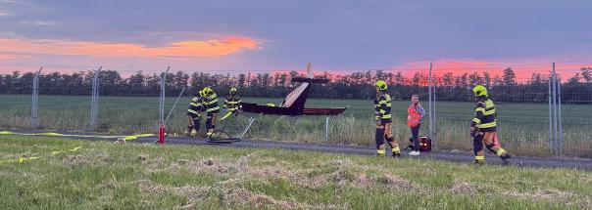
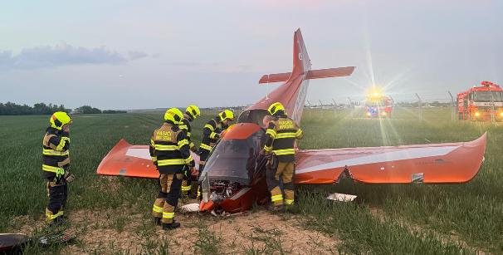
Provozní události
24. 05. 2026 Letecká nehoda
ID 1262
Vyřešeno HZS/VPL

Slide 24
Provozní události
27. 05. 2026 Opuštěné zavazadlo (02/2026)
ID 1264
Místo: Příletová hala
16:48 hod. oznámení Policie ČR o vyklizení prostoru a zkoumání obsahu pyrotechnikem
Cestující a personál evakuováni do bezpečné vzdálenosti od odletové haly
Prověřeno – jednalo se o odpadky
17:15 hod. zásah ukončen
Vyřešeno ÚBL, PČR

Slide 25
Provozní události
31. 05. 2026 Technická závada letadla – porucha motoru
ID 1265
Místo: RWY
V čase 03:10 UTC ACC telefonicky ohlásil, že letoun A320 divertuje zpět do LKMT
V 03:19 ACC zavolal, že letoun pokračuje jen na jeden motor
Signál PAN PAN
POB 178 a 7100 kg paliva
Letoun bezpečně přistál na RWY 22 v 03:34 a odpojížděl na odbavovací
plochu za doprovodu HZS
Vyřešeno ŘLP, LO a.s.

Slide 26
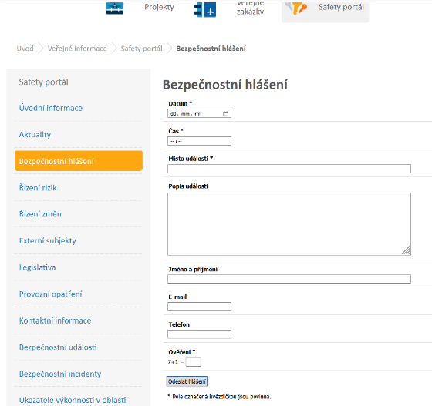
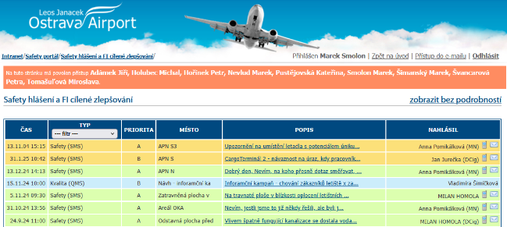
Provozní události
Hlášení události – Safety Portal
Bezpečnostní dispečink: tel: 597 471 150 (151)
Bezpečnostní dispečink: mob: 602 382 151
Bezpečnostní dispečink: e-mail: bd@airport-ostrava.cz

Slide 27
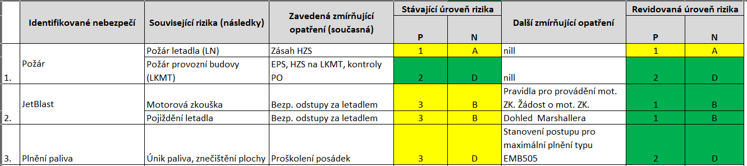
Externí subjekty
Akt. DB Rizik

Slide 28
Externí subjekty
Program externích auditů na r. 2026
1. | 02/2026 | Elmontex Air | 23. 02. 2026
2. | 02/2026 | QA Aviation | 31. 03. 2026
3. | 03/2026 | DHL Express | 05. 03. 2026
4. | 03/2026 | JTS Aviation | 31. 03. 2026
5. | 04/2026 | BiOL – p. Gallat (ADR.OPS.B.020) | 23. 04. 2026
6. | 04/2026 | BGS (ADR.OPS.B.055) | 08. 04. 2026
7. | 05/2026 | IAC Lakovna | 21. 05. 2026
8. | 05/2026 | Job Air Technic | 19. 05. 2026
9. | 06/2026 | Twin Trans (ADR.OPS.B.055) | 06/2026
10. | 06/2026 | LR Airlines | 06/2026
11. | 07/2026 | EGT | 07/2026
12. | 06/2026 | Krok CZ | 06/2026

Slide 29
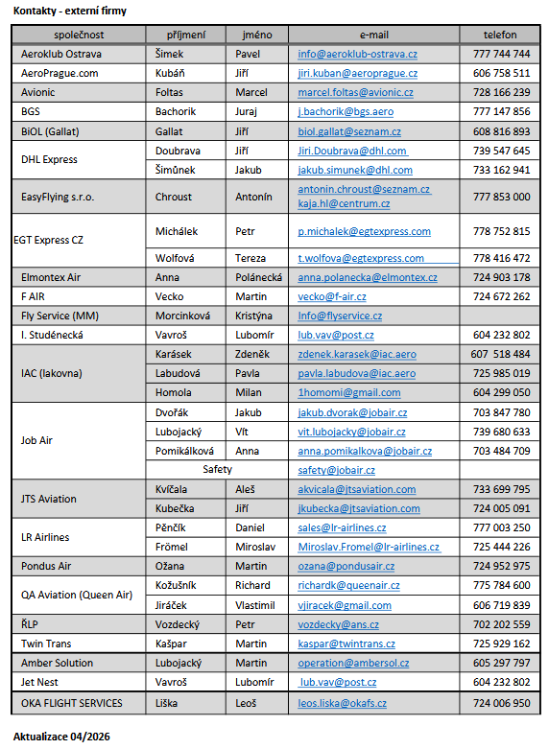
Externí subjekty
Aktualizace kontaktů – Externí subjekty
http://projekty.airport-ostrava.cz/UserFiles/File/safety/externi-subjekty/2026_02_03%20Kontakty_ext_subjekty.xlsx

Slide 30
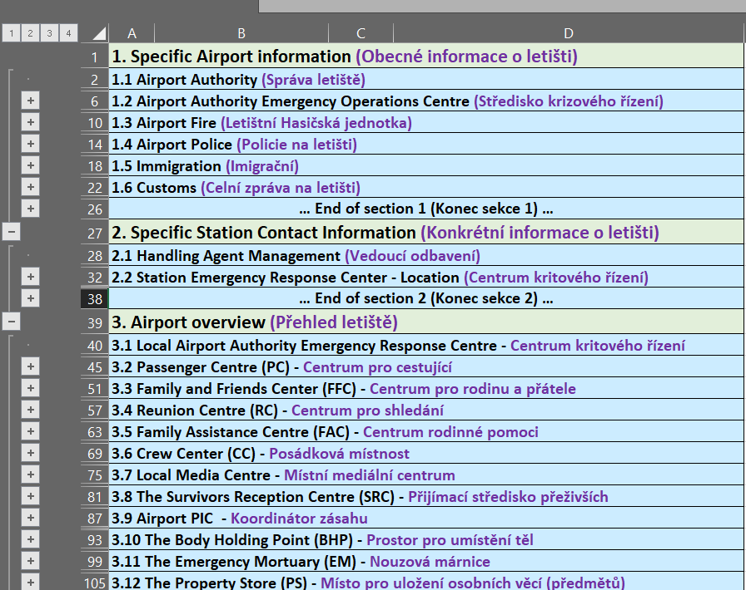
Externí subjekty
Aktualizace kontaktů – LERAP -- > akt. LPP

Slide 31
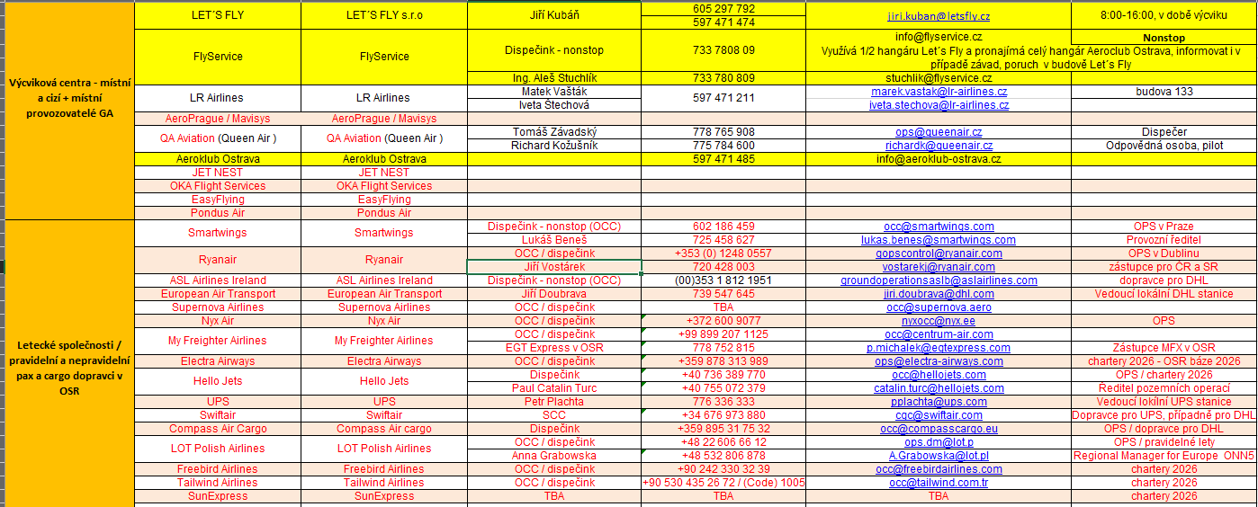
Externí subjekty
Aktualizace kontaktů – ERP

Slide 32

BiOL

Slide 33
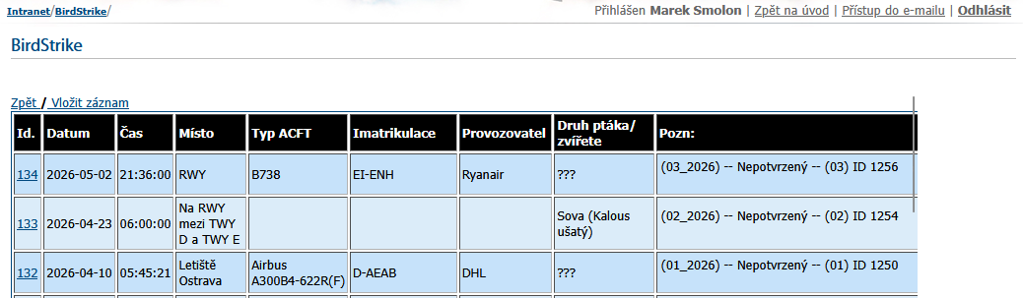
BiOL
Přehled BirdStrike za r. 2026

Slide 34
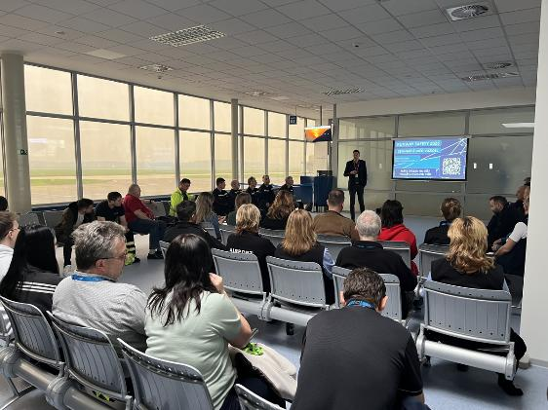
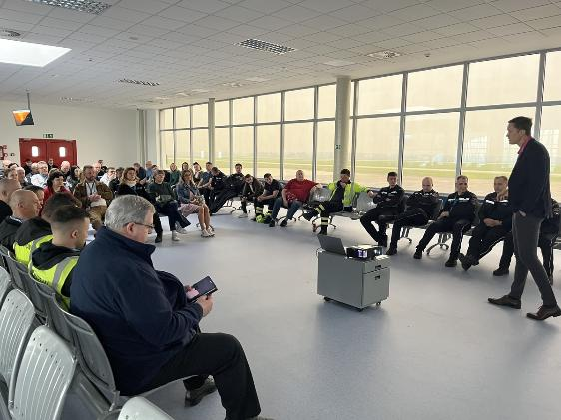
Provozní bezpečnost (SMS/CMS)
Výcvik RWY Safety
Duben: čtvrtek 16. 04. a pátek 17. 04. 2026
Květen: úterý 12. 05. a středa 13. 05. 2026

Slide 35
Provozní bezpečnost (SMS/CMS)
Regulatorní audity (ÚCL)
25. – 29. 05. 2026
02. – 06. 11. 2026
  11 Pre_Q - „Údržba letiště“
  16 Pre_Q - „Letištní příručka“
  19 Pre_Q - „RFFS“
  20 Pre_Q - „Safety programy“
  21 Pre_Q - „Systém sledování a řízení pohybu na ploše“
  22 Pre_Q - „Provoz v zimních a nepříznivých povětrnostních podmínkách“
  30 Pre_Q - „Požadavky na zařízení“
  31 Pre_Q - „Program FOD“

Slide 36
Provozní bezpečnost (SMS/CMS)
Bezpečnostní programy a výbory pro bezpečnost letiště
Místní tým pro bezpečnost dráhy a ostatní výbory pro bezpečnost letiště:
Přispívají k identifikaci a multidisciplinárnímu přezkumu otázek místní bezpečnosti, zejména pokud jde o bezpečnost dráhy
Navrhují možná zmírňující opatření a příslušné akční plány, které mají dotčené organizace provést za účelem zvýšení bezpečnosti
Zvažují, zda je potřeba pravidelně provádět místní osvětové kampaně o bezpečnosti a vytvářet společné programy odborné přípravy pracovníků všech příslušných organizací

Slide 37
Provozní bezpečnost (SMS/CMS)
Úkoly LRST (AMC1 ADR.OR.D.027)
a) LRST by měl podporovat provozovatele letiště ve snižování bezpečnostního rizika záležitostí souvisejících s bezpečností na dráze, mimo jiné včetně následujících:
Narušení RWY (RI)
Vyjetí z RWY (RE)
Záměny RWY
Pozastavení nebo uzavření provozu RWY
Narušení spodního vzdušného prostoru uvnitř letiště nebo v blízkosti perimetru letiště neoprávněným UAS

Slide 38
Provozní bezpečnost (SMS/CMS)
Úkoly LRST (AMC1 ADR.OR.D.027)
b) LRST by měl podporovat provozovatele letiště při posuzování potřeby zřízení kritických míst (hot spots) na letišti a přezkoumání přesnosti příslušných záznamů letecké informační příručky (AIP).
c) LRST by měl:
Monitorovat počet, druh a závažnost událostí týkajících se bezpečnosti na RWY
Podporovat provozovatele letiště v šíření bezpečnostních doporučení poskytnutých úřady pro odborné zjišťování příčin leteckých nehod a incidentů, jakož i dalších příslušných zkušeností získaných, např. z provozní praxe a osvědčených postupů v oblasti zmírňování rizik
Zajistit sdílení osvědčených postupů, aby se zabránilo událostem týkajícím se bezpečnosti RWY

Slide 39
Provozní bezpečnost (SMS/CMS)
Úkoly LRST (AMC1 ADR.OR.D.027)
d) LRST by měl provozovateli letiště pomáhat:
Při ověřování, zda je komunikace mezi řídícími letového provozu nebo pracovníky jiných letových provozních služeb, piloty a řidiči vozidel dostatečná, nebo zda jsou nutná nějaká zlepšení
Při pravidelném posuzování za různých povětrnostních a světelných podmínek, zda jsou vizuální prostředky na všech vjezdech na RWY dostatečné, správně umístěné a srozumitelné pro všechny zúčastněné strany, bez možné nejednoznačnosti jejich významu, nebo při zjišťování potenciálních problémů návrhu letiště
e) LRST by měl provozovateli letiště poskytnout rady před implementací změn pohybové plochy letiště, nových postupů, a postupy k identifikaci jakéhokoli potenciálu pro vznik událostí týkajících se bezpečnosti na RWY

Slide 40
Provozní bezpečnost (SMS/CMS)
Úkoly AST (AMC1 ADR.OR.D.027)
Výbor (výbory) pro bezpečnost na provozní / odbavovací ploše by měl (měly):
Přijímat a vyhodnocovat hlášení týkající se problémů provozní bezpečnosti
Přijímat hlášení a statistické informace o leteckých nehodách a incidentech a navrhovat řešení
Radit v otázkách bezpečnosti provozní / odbavovací plochy, jako jsou např.:
Podpora kázně na odbavovací ploše v oblasti bezpečnosti
Prevence FOD
Vytváření opatření pro bezpečný provoz
Zvažování činností k vyřešení bezpečnostních problémů na pohybové/odbavovací ploše
Záležitosti týkající se vybavení odbavovacích ploch
Věnování se silničním pravidlům v neveřejné zóně letiště (airside)
Nové a/nebo aktualizované bezpečnostní instrukce
Metody tvorby a podpory iniciativ týkajících se povědomí o bezpečnosti na odbavovací ploše
Otázky odstraňování sněhu a námrazy
Navrhované práce na letišti
Navrhované změny/výstavba pohybové plochy
Standardní provozní postupy atd

Slide 41
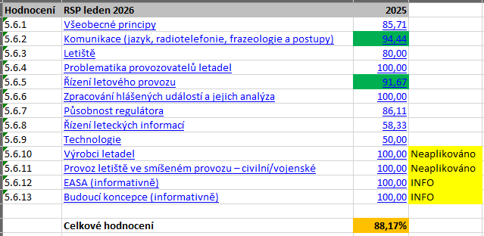
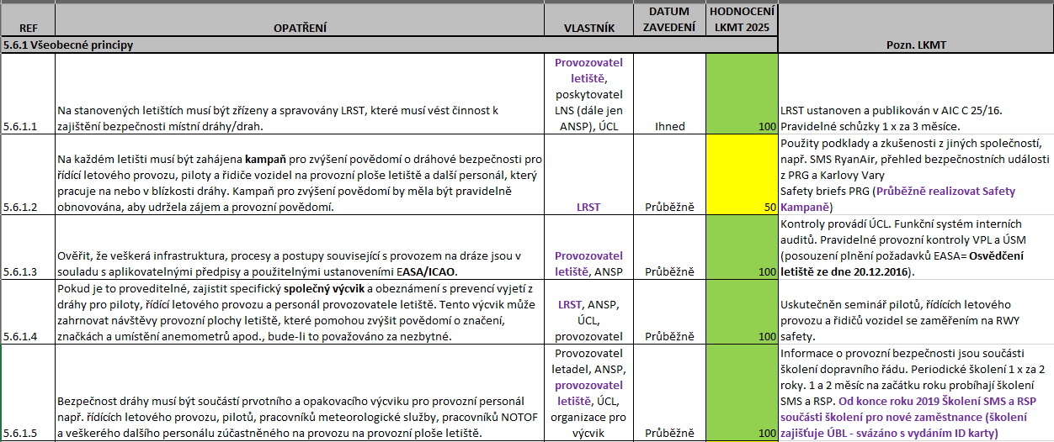
Provozní bezpečnost (SMS/CMS)
Přezkoumání Bezpečnostních programů (dle IAC 25/16)

Slide 42
Provozní bezpečnost (SMS/CMS)
Kybernetická bezpečnost
ISMS: Information Security Management System / Systém řízení informační bezpečnosti
NK (EU) 2022/1645 Požadavky na řízení rizik bezpečnosti informací
NK (EU) 2023/203 Požadavky na řízení rizik bezpečnosti informací
Řízení rizik dodavatelů (smluvní dodatky)

Slide 43
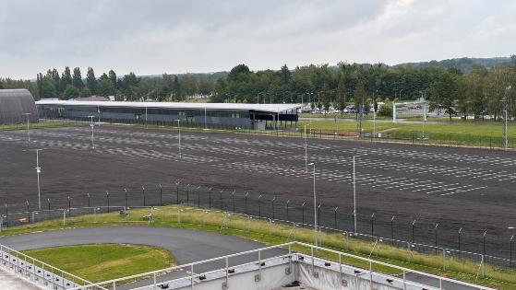
Plánovaná údržba, opravy, uzavírky
Odstavná plocha P6
Drobné dokončovací práce
Kontrola DESÚ 27. 05. 2026
Zprovoznění na červen 2026

Slide 44
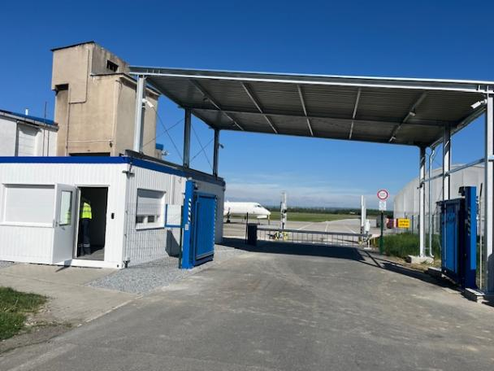
Plánovaná údržba, opravy, uzavírky
Úprava pracoviště SRA2
Dokončeno 30. 04. 2026
Vydáno kolaudační rozhodnutí
Zprovoznění 01. 05. 2026

Slide 45
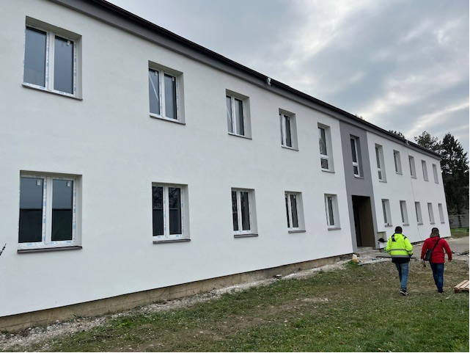
Plánovaná údržba, opravy, uzavírky
Rekonstrukce ubytovny 94
Dokončen projekt
Dotace
Probíhá výběrové řízení na zhotovitele
Dokončení do konce roku 2026

Slide 46
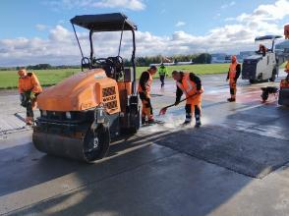
Plánovaná údržba, opravy, uzavírky
Uzavírky
Rok 2026 – dvě velké výluky a to na víkendy:
Duben 18 - 19. 04. – So, Ne od půlnoci do půlnoci
Říjen 17 - 18. 10. – So, Ne od půlnoci do půlnoci
Údržbová noc
Každou pondělní noc (z pondělka na úterý) bude letiště uzavíráno
pro nezbytné opravy a to v období červen-srpen, 24:00-05:00LT.
Publikace vždy zprávou NOTAM. V ojedinělých případech může být zrušeno (počasí, let MFX)
Zprovoznění uzavřeného úseku TWY F mezi TWY A-B a TWY A od 2. 6. 2026
Parking a manipulace s letedly JAT dlouhodobý parking – přesun na OKA

Slide 47
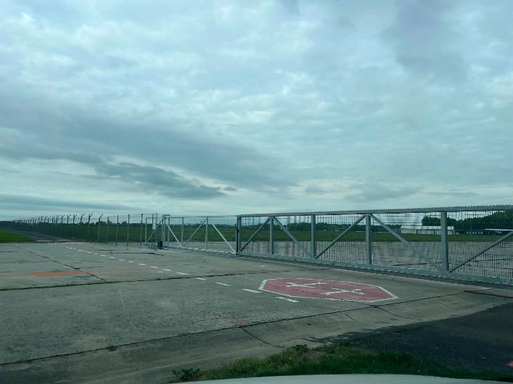
Plánovaná údržba, opravy, uzavírky
Brána Golf
Rozdělení brány na dvě části
VDZ

Slide 48
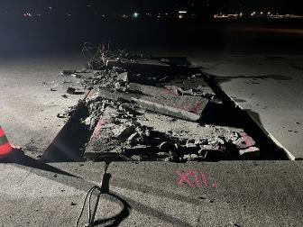
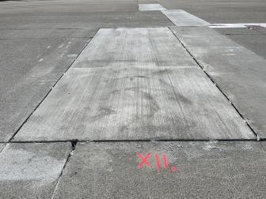
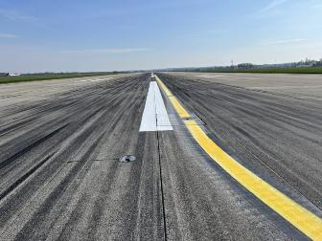
Plánovaná údržba, opravy, uzavírky
Uzavírky
Duben 18 - 19. 04. – So, Ne od půlnoci do půlnoci
155 m2 betonových desek
Asfaltování, oprava VDZ, výtluky

Slide 49
Plánovaná údržba, opravy, uzavírky
Uzavírky
Kropení dráhy
Při výskytu tropických teplot bude RWY pravidelně kropena a chlazena vodou
– omezení LARS
Kontroly provozní plochy
Z důvodu nutnosti provádět důkladné kontroly RWY bude blokován LARS
– 07:45 - 08:45LT
– 14:00 - 14:45LT
– 17:00 - 17:45LT
Každý čtvrtek
Práce v blízkosti RWY, blokace LARS 7:00-10:00LT, elektro, sečení pásu apod.

Slide 50
Plánovaná údržba, opravy, uzavírky
Rekonstrukce RWY
Probíhající přípravné práce ( součinnost s MSK)

Slide 51
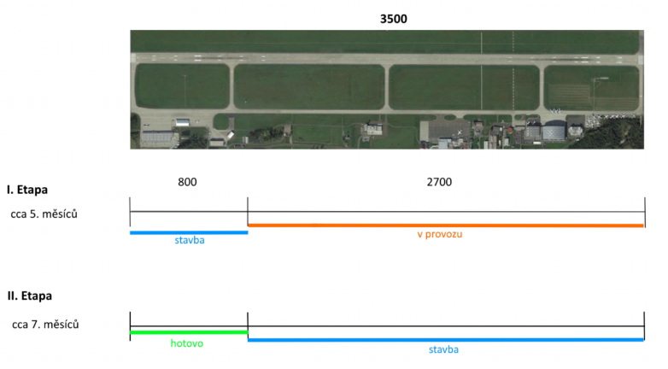
Plánovaná údržba, opravy, uzavírky
Rekonstrukce RWY – Etapizace
13. 10. 2025 Vydáno stavební povolení pro rekonstrukci RWY

Slide 52
Ostatní věci k projednání
Termíny zasedání LRST a AST na r. 2026
Úterý 03. 03. 2026
Úterý 02. 06. 2026
Úterý 01. 09. 2026
Úterý 01. 12. 2026

Slide 53
Děkuji za pozornost

Slide 54
LVB
Letištní výbor pro bezpečnost
www.osr.cz
Voráč, 03. 06. 2025

Slide 55

Prozatímní průkazy
Důsledná evidence a kontroly ze strany provozovatele letiště
Ověření spolehlivosti pro osoby v režimu návštěvy – omezení maximálního počtu vstupů do CPSRA v průběhu měsíce (předpoklad říjen)

Slide 56

Modernizace pracoviště SRA2
Rekonstrukce pracoviště SRA2 dokončena

Slide 57

Demarcated Area (OKA)
Brána „u motokár” – provozní řád
Otevření areálu
Automatické uzavření brány
Přístupová oprávnění budou přidělena zástupcům subjektů

Slide 58
Děkuji za pozornost

